Slide 1
Страницы истории Отечества
Игра-викторина

Slide 2
Цель : в игровой форме дети смогут проверить знания по теме «Страницы истории Отечества»
Оборудование: у каждого ученика карточки с цифрами 1,2,3. Учитель работает с электронной презентацией

Slide 3
Правила игры.
Ученики слушают вопрос, выбирают правильный с их точки зрения ответ и поднимают карточку с цифрой, соответствующей цифре ответа.
Все, правильно ответившие ученики получают жетон, соответствующий 1 баллу
Ученики, которые по итогам 1 тура игры наберут одинаковое количество баллов, выходят во 2 тур.
Во 2 туре учитель читает вопрос, ученик первым ответивший на вопрос получает балл-жетон

Slide 4
1 тур игры
Выбери верный ответ

Slide 5
Что такое ярлык?
Льготная грамота монголо-татарских ханов
Завещание
Манифест

Slide 6
Как долго продолжалось монголо-татарское владычество над русскими землями?
10 лет
1000 лет
240 лет

Slide 7
Какое оружие использовали монголо-татары?
Шпага
Лук
Автомат

Slide 8
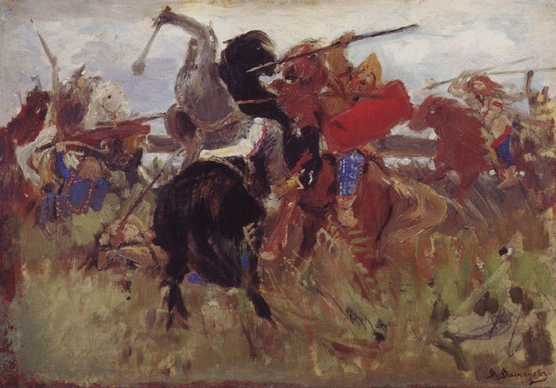
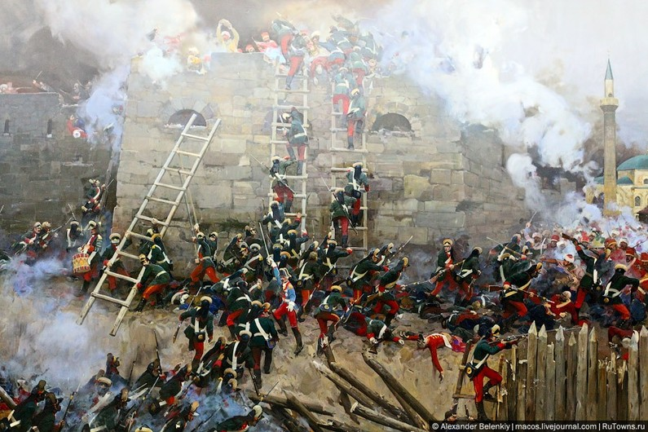
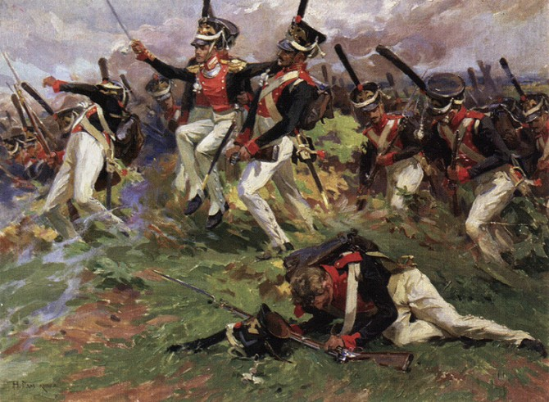
Какая из этих репродукций рассказывает о взятии крепости Измаил?
1) 3)
2)

Slide 9
Какому полководцу принадлежат эти слова? «Кто с мечом к нам придёт, тот от меча и погибнет»
М.И.Кутузову
Александру Невскому
А.В. Суворову

Slide 10
Какой царь изображен на этой репродукции картины?
Петр I
Ярослав Мудрый
Иван Грозный

Slide 11
В каком году русская армия под командованием М.И. Кутузова одержала победу над армией Наполеона?
1709
1812
1914

Slide 12
Какого полководца изобразил на своей картине Павел Корин?
Александра Невского
Илью Муромца
Дмитрия Донского

Slide 13
Кто напечатал первую книгу в России?
Иван Фёдоров
Ярослав Мудрый
Н.М.Карамзин

Slide 14
Что открыли в Москве по предложению М.В. Ломоносова?
Музей
Университет
Парк

Slide 15
Кто был последним российским государем?
Иван III
Николай II
Александр II

Slide 16
В каком году появилось новое государство – СССР?
1922
1917
1914

Slide 17
Сколько дней длилась блокада Ленинграда?
300 дней
600 дней
900 дней

Slide 18
Какое событие произошло в 1991 году?
Первый человек полетел в космос
Советский Союз прекратил своё существование
Закончилась Великая Отечественная война

Slide 19
2 тур игры
Кто быстрее?

Slide 20
Что значит слово «гимн»?
Торжественная песня, принятая как символ государственного или социального единства

Slide 21
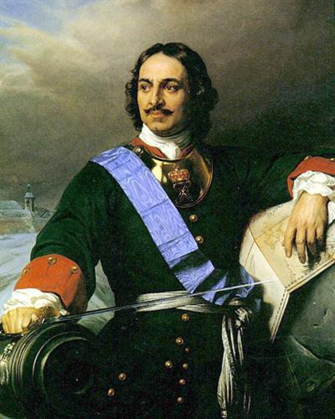
О ком эти стихи?
О П етре I
«То академик, то герой,
То мореплаватель,
то плотник,
Он всеобъемлющей душой
На троне вечный был работник»

Slide 22
Какое государство было создано монголо-татарами после завоевания Руси?
Золотая Орда

Slide 23
За что народ прозвал молодого новгородского князя Александра Невским?
За победу над шведами на реке Неве

Slide 24
Кто изображен на этих репродукциях
Илья Муромец
Дмитрий Донской

Slide 25
При Иване грозном была выпущена монета, на которой изображался всадник с копьем. Как называлась эта монета?
Копейка

Slide 26
Назовите имена героев, которым поставлен этот памятник?
Добрый памятник поставлен
Двум героям всей страной
В знак того, что был избавлен
От бесчестья край родной
Кузьма Минин и Дмитрий Пожарский

Slide 27
Как народ прозвал киевского князя Ярослава за его ум?
Ярослав Мудрый

Slide 28
Молодцы!

